Slide 1

ỦY BAN NHÂN DÂN QUẬN LONG BIÊN
TRƯỜNG TIỂU HỌC ÁI MỘ B
PHÂN MÔN: LỊCH SỬ
BÀI 10: CHÙA THỜI LÝ

Slide 2
KHỞI ĐỘNG

Slide 3
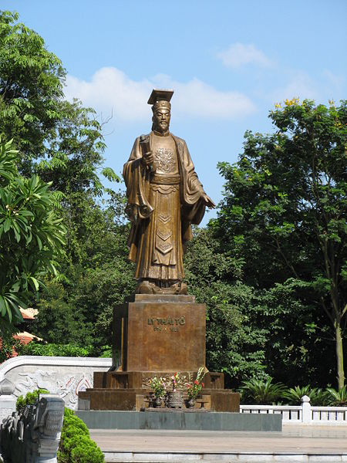
1. Vì sao Lý Thái Tổ chọn vùng đất Đại La làm kinh đô?
Vì Vua thấy đây là vùng đất ở trung tâm đất nước, đất rộng bằng phẳng, dân cư không khổ vì ngập lụt.
2. Em biết Thăng Long còn có những tên gọi nào khác nữa?
Những tên gọi khác của Thăng Long: Long Đỗ; Tống Bình; Đại La; Hà Nội.

Slide 4
Lịch sử
Bài 10: Chùa thời Lý

Slide 5
Yêu cầu cần đạt
- Học sinh biết thời Lý, đạo Phật phát triển thịnh đạt nhất.
- Học sinh biết thời Lý, chùa được xây dựng ở nhiều nơi.
- Chùa là công trình kiến trúc đẹp.

Slide 6
KHÁM PHÁ

Slide 7
HOẠT ĐỘNG 1
Đạo Phật du nhập vào nước ta

Slide 8
Đọc SGK từ Đạo phật…rất thịnh đạt.
- Đạo Phật du nhập vào nước ta từ bao giờ và có giáo lý như thế nào?

Slide 9
- Đạo Phật du nhập vào nước ta từ rất sớm. Đạo phật khuyên người ta phải biết yêu thương đồng loại, nhường nhịn nhau, giúp đỡ người gặp khó khăn, không đối xử tàn ác với loài vật,…

Slide 10
1. Đạo phật dạy cho ta điều gì?
- Đạo Phật dạy con người: Phải biết yêu thương đồng loại, nhường nhịn nhau, giúp đỡ người gặp khó khăn, không đối xử tàn ác với loài vật,…
2. Vì sao nhân dân ta tiếp thu đạo Phật?
- Vì những điều trên của đạo Phật phù hợp với lối sống và cách nghĩ của người Việt.

Slide 11
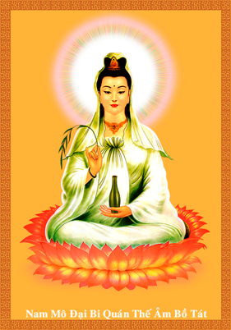
Đạo Phật có nguồn gốc từ Ấn Độ, đạo Phật du nhập vào nước ta từ thời phong kiến phương Bắc đô hộ.

Slide 12
1. Đạo Phật khuyên làm điều thiện, tránh làm điều ác
* Đạo Phật dạy con người: Yêu thương đồng loại, nhường nhịn nhau, giúp đỡ người gặp khó khăn, không được đối xử tàn ác với loài vật,...

Slide 13
KL: Đạo Phật có nguồn gốc từ Ấn Độ, đạo Phật du nhập vào nước ta từ thời phong kiến phương Bắc đô hộ. Vì giáo lý của đạo Phật có nhiều điểm phù hợp với cách nghĩ, lối sống của nhân dân ta nên sớm được dân ta tiếp nhận và tin theo

Slide 14
HOẠT ĐỘNG 2
Sự phát triển của đạo Phật thời nhà Lý

Slide 15
* Những sự việc nào cho ta thấy dưới thời Lý, đạo Phật rất thịnh đạt?
+ Đạo Phật được truyền bá rộng rãi trong cả nước.
+ Nhiều nhà vua Lý theo đạo Phật.
+ Nhiều nhà sư được giữ cương vị quan trọng trong triều đình.
+ Chùa mọc lên khắp kinh thành, làng xã.

Slide 16
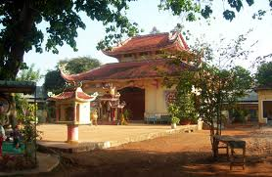
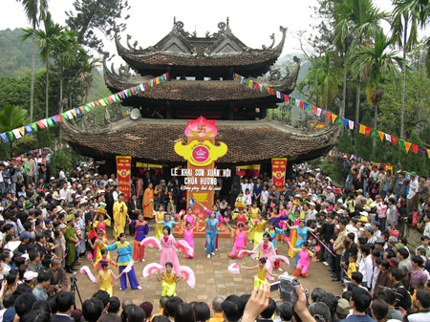

Slide 17
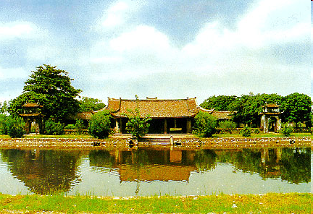

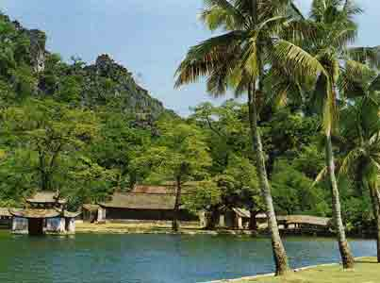
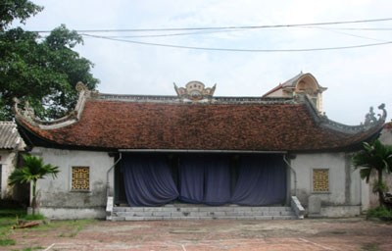
Chùa Keo – Thái Bình

Slide 18
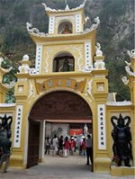

Slide 19
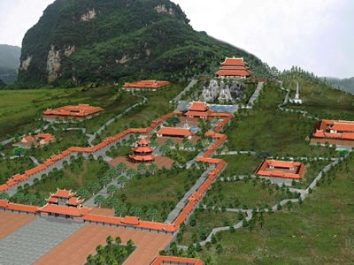
Năm 1031, triều đình bỏ tiền ra xây dựng 950 ngôi chùa. Nhân dân cũng đóng góp tiền xây dựng chùa.

Slide 20
* Dưới thời Lý, đạo Phật phát triển như thế nào?
+ Đạo Phật được truyền bá rộng rãi trong cả nước.
+ Nhiều nhà vua Lý theo đạo Phật.
+ Nhiều nhà sư được giữ cương vị quan trọng trong triều đình.
+ Chùa mọc lên khắp kinh thành, làng xã.
+ Năm 1031, triều đình bỏ tiền ra xây dựng 950 ngôi chùa. Nhân dân cũng đóng góp tiền xây dựng chùa.

Slide 21
* KL: Dưới thời Lý, đạo Phật rất phát triển và được xem là Quốc giáo (là tôn giáo của quốc gia).

Slide 22

Yêu cầu cần đạt
- Học sinh biết thời Lý, đạo Phật phát triển thịnh đạt nhất.
- Học sinh biết thời Lý, chùa được xây dựng ở nhiều nơi.
- Chùa là công trình kiến trúc đẹp.

Slide 23
HOẠT ĐỘNG 3
Vai trò, tác dụng của chùa thời nhà Lý

Slide 24
* Thời Lý, chùa được sử dụng vào việc gì?
      - Chùa là nơi tu hành của các nhà sư.
- Chùa là nơi tổ chức lễ bái của đạo Phật.
- Chùa là trung tâm văn hóa của các làng xã.

Slide 25
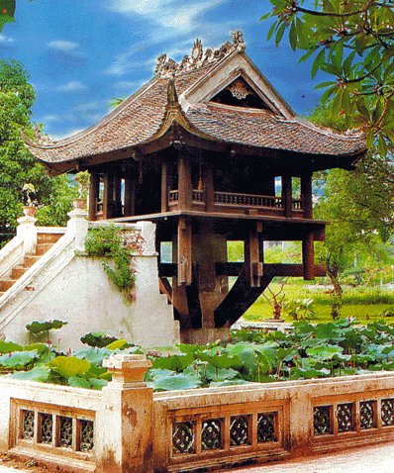
Bao gồm ngôi chùa và tòa đài xây giữa hồ hình vuông. Tầng trên là những thanh gỗ tạo thành bộ khung sườn đỡ cho tòa đài bên trên như một đóa sen vươn thẳng trên hồ, có cầu thang dẫn lên phật đài. Trên cửa phật đài có biển đề:” Liên Hoa Đài”, ghi nhớ sự tích nằm mộng của vua thời Lý.
Chùa Một Cột (Hà Nội)

Slide 27
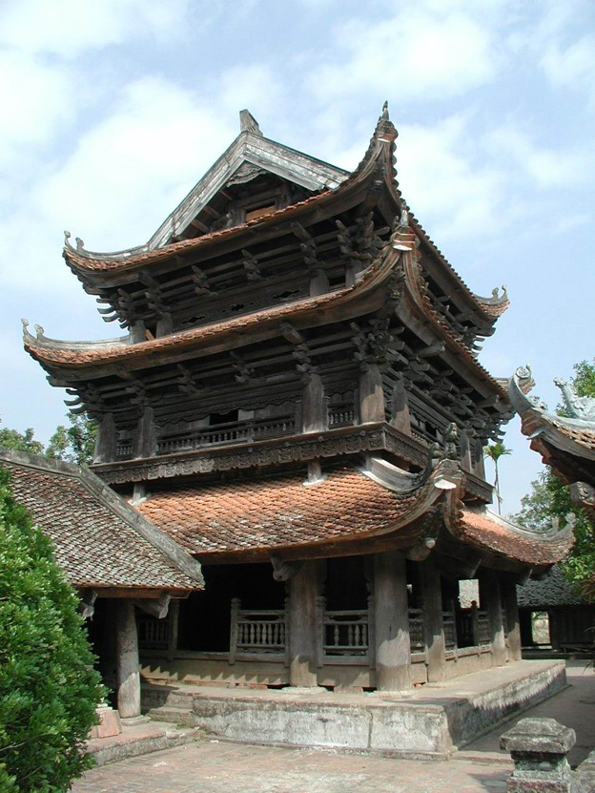
Chùa Keo (Thái Bình)
Chùa là một trong những ngôi cổ tự nổi tiếng bậc nhất ở Việt Nam. Gác chuông chùa Keo là một công trình nghệ thuật bằng gỗ độc đáo, tiêu biểu cho kiến trúc cổ Việt Nam.

Slide 28
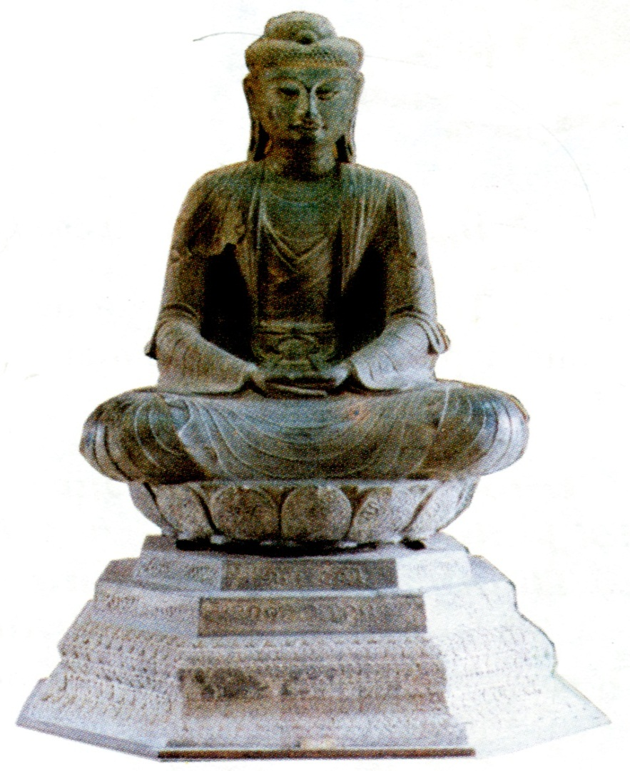
Tượng phật A-di-đà: Được tạc bằng đá hoa cương xanh. Dáng phật thanh tú, khoác áo cà sa, hai tay để ngửa trong lòng, ngồi xếp bằng tham thiền nhập định. Tất cả tỏa ra một vẻ đẹp hiền từ. Đây là một tác phẩm điêu khắc có giá trị thời Lý.
Tượng phật A-di-đà

Slide 29
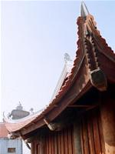
Chùa Dâu- Bắc Ninh

Slide 30
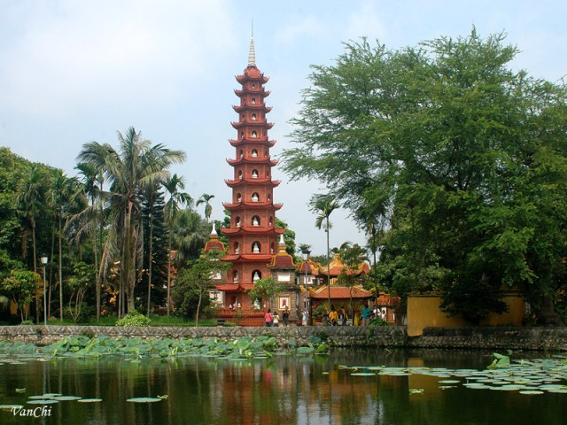
Chùa Trấn Quốc- Hà Nội

Slide 31
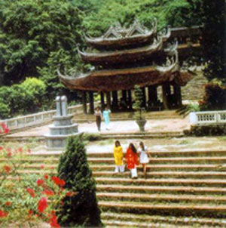
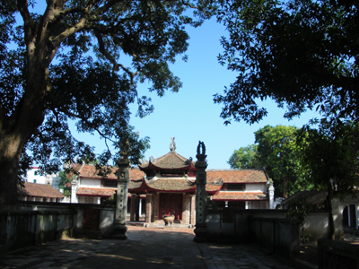
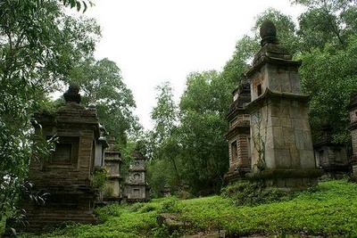
Chùa Phật Tích
Chùa Láng
Chùa Hương
Chùa Láng

Slide 32
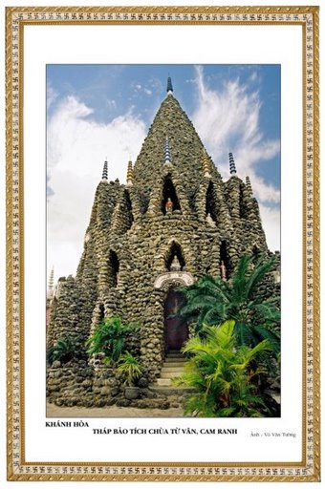
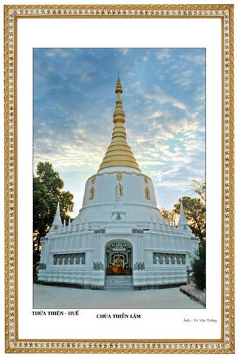
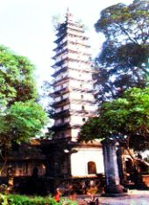
(Hueá)
Chùa
Thiền Lâm
Chùa Từ Vân
( Cam Ranh)
Chùa Phổ Minh
( Nam Định)

Slide 33
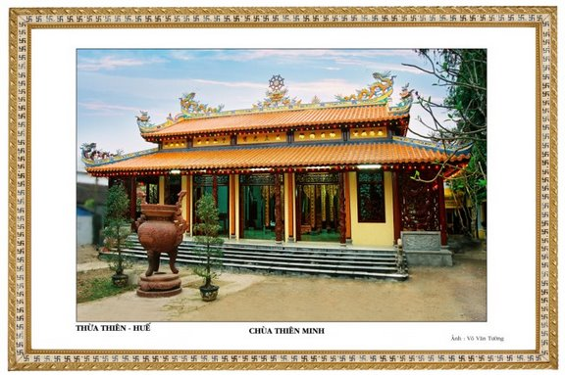
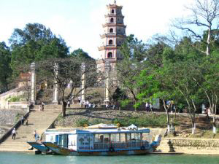
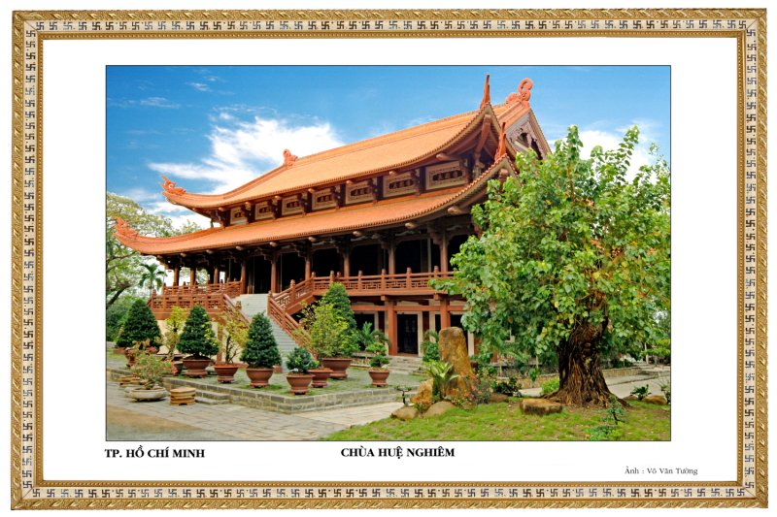

Chùa Thiên Mụ
Chùa Thiên Minh
Chùa Huệ Nghiêm
Chùa Dơi-Sóc Trăng

Slide 34
Yêu cầu cần đạt
- Học sinh biết thời Lý, đạo Phật phát triển thịnh đạt nhất.
- Học sinh biết thời Lý, chùa được xây dựng ở nhiều nơi.
- Chùa là công trình kiến trúc đẹp.

Slide 35
Ghi nhớ
Đến thời Lý, đạo Phật rất phát triển. Chùa là nơi tu hành của các nhà sư, là nơi sinh hoạt văn hóa của cộng đồng và là công trình kiến trúc đẹp.

Slide 36
VẬN DỤNG

Slide 37
1.Đối với con người, đạo Phật dạy người ta như thế nào?
a. Thương yêu đồng loại.
b. Không được giúp đỡ người quá khó khăn.
c. Có quyền đối xử tàn ác với loài vật.
d. Thương yêu nhau, nhường nhịn nhau, giúp đỡ người gặp khó khăn, không được đối xử tàn ác với loài vật.
Đáp án đúng là: d

Slide 38
2. Đối với loài vật, đạo Phật dạy người ta đối xử với chúng như thế nào?
a. Không được đối xử tàn ác.
b. Nhường nhịn.
c. Giúp đỡ.
d. Thương yêu.
Đáp án đúng là: a

Slide 39
3. Sự việc nào chứng tỏ thời Lý đạo Phật rất phát triển?
a. Chùa mọc lên khắp kinh thành làng, xã.
b. Nhiều nhà sư giữ chức quan trọng trong triều đình.
c. Các vua nhà Lý đều theo đạo Phật.
d. Cả ba ý trên.
Đáp án: d

Slide 40
4. Chùa thời Lý được sử dụng vào việc gì?
a. Nơi tu hành của các nhà sư.
b. Nơi tu hành của các nhà sư, tổ chức lễ bái đạo Phật.Trung tâm văn hóa của các làng, xã.
c. Nơi tổ chức lễ bái của đạo Phật.
d. Trung tâm văn hóa của các làng, xã.
Đáp án: b

Slide 41
Em hãy mô tả một ngôi chùa mà em biết.

Slide 42
Nhiệm vụ sau bài học:
Tìm hiểu và kể tên những ngôi chùa thời nhà Lý
Chuẩn bị bài sau : Cuộc kháng chiến chống quân Tống xâm lược lần thứ hai (1075 – 1077)
Chúc các con chăm ngoan, học giỏi!

Slide 43


Chúc các con học tốt!

Slide 44
Lịch sử
Bài 10: Chùa thời Lý
1. Sự phát triển của đạo Phật dưới thời Lý
- Rất phát triển, được xem là tôn giáo của quốc gia.
2. Chùa trong đời sống sinh hoạt của nhân dân
- Là nơi tu hành của các nhà sư.
- Là nơi tổ chức lễ bái của đạo Phật.
- Là trung tâm văn hóa của các làng xã.

